Slide 1
Messenger DB
2018158037 주우재
2016156013 박재희

Slide 2
목차
요구사항 문석
기능 명세
개념적 설계
논리적 설계
물리적 설계
프로그램 Frame

Slide 3
요구사항 분석
* 주소록- 연락처 기능
1. 이름과 전화번호를 저장합니다.
2. 이름 또는 전화번호가 있어야 저장이 가능합니다.
(단, 전화번호가 없으면 메시지 송수신이 불가능합니다.)
3. 이름은 중복이 허용되나 전화번호는 달라야 합니다.
* 메시지
1. 사용자(가)와 사용자(나) 사이에 전달되는 문자 메시지가 저장됩니다.
2. 송신시 입력은 필수사항이다.
3. 내용은 중복될 수 있으며 동일 한 사람에게 온 메시지는 하나의 대화로 구분합니다.
4. 송수신된 시간에 따라 내림차순으로 저장된다.

Slide 4
기능 명세
주소록
- 전화번호 조회
- 이름으로 조회
- 연락처 추가
- 연락처 삭제
- 연락처 수정
메시지
- 번호별(이름) 대화 리스트 기능
- 메시지 내용 조회
- 대화창 삭제
- 메시지 삭제
- 메시지 송신
- 메시지 수신
- 대화대상 조회(이름/전화번호)
이미지 출처 : https://kr.123rf.com/photo_71710179_벡터-현대-sms-또는-메시지-아이콘입니다-거품-연설-집합입니다-.html,
http://g90179.com/shop/item.php?it_id=1536796295

Slide 5
기능 명세
 | 조회 | 수정 | 추가(입력) | 삭제
주소록 | O | O | O | O
메시지 송신 | O | X | O | X
메시지 수신 | O | X | X | O
대화창 | O | X | O | O
메시지 내용 | O | X | X | O
대화대상 | O | X | X | O
* 주소록
기능명 | 조회기능 | 연락처 수정 | 연락처 추가 | 연락처 삭제
설 명 | 원하는 이름/번호조회 | 원하는 연락처 내용 수정 | 새로운 연락처 추가 | 기존 연락처 삭제
입 력 | 한글/영어이름 or 전화번호(숫자) | 수정내용 | 새로운 연락처 내용 | 삭제할 연락처 선택
출 력 | (데이터 유무) 유=데이터출력 무=알림창출력 | 수정 성공여부 | 추가 성공여부 | 삭제 성공여부

Slide 6
기능 명세 - 메시지
기능명 | 대화 리스트기능 | 메시지 수신 | 메시지 조회 | 대화창 삭제
설명 | 이름or번호별로 최근 순서대로 대화창 나열 | 수신받은 메시지 나열 | 원하는 메시지 내용 조회 | 기존 대화창 삭제
입력값 | X | 수신 받을 메시지 입력 | 조회할 메시지 글자or내용 | 삭제할 대화창 선택
출력값 | 대화 리스트 출력 | 수신 받은 메시지 출력 | (데이터 유무) 유=데이터출력 무=알림창출력 | 삭제 성공여부
기능명 | 메시지 삭제 | 메시지 송신 | 대화상대조회
설명 | 기존 메시지 삭제 | 원하는 대상에게 메시지 송신 | 상대 이름/번호조회
입력값 | 삭제할 메시지 선택 | 보낼 메시지 입력 | 한글/영어이름 or 전화번호(숫자)
출력값 | 삭제 성공여부 | X | (데이터 유무) 유=데이터출력 무=알림창출력

Slide 7
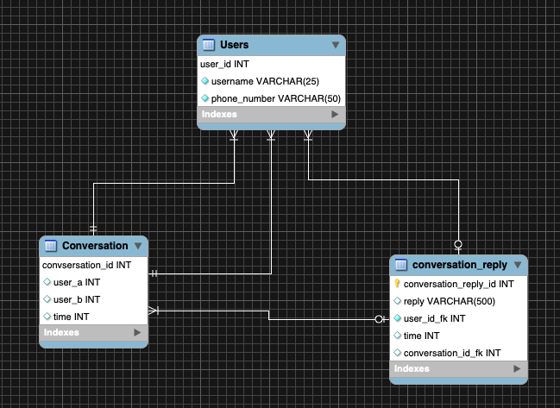
개념적 설계

Slide 8
논리적 설계
Users
User_id | UserName | Phone_number
conversation
Conversation_id | User_a | User_b | time
Users
Conversation_reply_id | reply | User_id_fk | Conversation_id_fk | time

Slide 9
물리적 설계
user_id | username | phone_number
11 | Kim | 010-1111-1111
12 | park | 010-2222-2222
13 | Lee | 010-0000-0000
CREATE TABLE `users` ( `user_id` int NOT NULL PRIMARY KEY AUTO_INCREMENT , `username` varchar(25) NOT NULL UNIQUE, `phone_number` varchar(50) NOT NULL , );

Slide 10
물리적 설계
Conversation_id | User_a | User_b | time
1 | 13 | 11 | 21564456
2 | 12 | 13 | 14454556
3 | 12 | 11 | 44455645
CREATE TABLE `conversation` ( `conversation_id` int(11) NOT NULL PRIMARY KEY AUTO_INCREMENT, `user_a` int(11) NOT NULL, `user_b` int(11) NOT NULL, `time` int(11) DEFAULT NULL, FOREIGN KEY (user_a) REFERENCES users(user_id), FOREIGN KEY (user_b) REFERENCES users(user_id) );

Slide 11
물리적 설계
conversation_id | reply | user_id_fk | time | conversation_id_fk
1 | Hello | 11 | 121232312 | 1
2 | How are you | 12 | 111232312 | 2
3 | Good morning | 12 | 155444502 | 2
4 | Whats up? | 13 | 445422111 | 3
CREATE TABLE `conversation_reply` ( `conversation_reply_id` int(11) NOT NULL PRIMARY KEY AUTO_INCREMENT, `reply` varchar(500), `user_id_fk` int(11) NOT NULL, //`time` int(11) NOT NULL, `conversation_id_fk` int(11) NOT NULL, FOREIGN KEY (user_id_fk) REFERENCES users(user_id), FOREIGN KEY (conversation_id_fk) REFERENCES conversation(conversation_id) );

Slide 12
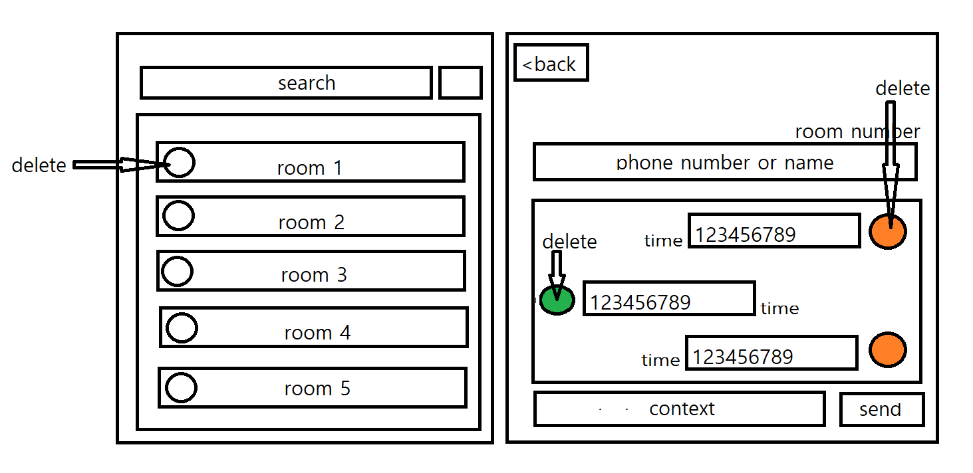
Program frame

